Slide 1

АДМИНИСТРАЦИЯ ГОРОДСКОГО ОКРУГА
ГОРОД СТЕРЛИТАМАК РЕСПУБЛИКИ БАШКОРТОСТАН
Городское развитие в 2015 году и планы на 2016 год
Изотов
Алексей Николаевич
ГЛАВА АДМИНИСТРАЦИИ
ГОРОДСКОГО ОКРУГА
ГОРОД СТЕРЛИТАМАК
РЕСПУБЛИКИ БАШКОРТОСТАН

Slide 2
ПЛАТЕЖИ В БЮДЖЕТЫ ВСЕХ УРОВНЕЙ, ВКЛЮЧАЯ НЕНАЛОГОВЫЕ ПЛАТЕЖИ, МЛРД РУБ.
Доля муниципального бюджета
в консолидированном бюджете города – 15,4%

Slide 3
ДОХОДЫ МЕСТНОГО БЮДЖЕТА, МЛРД РУБ.
2 место

Slide 4
САЛЬДИРОВАННЫЙ ФИНАНСОВЫЙ РЕЗУЛЬТАТ, МЛРД РУБ.
2 место

Slide 5
УДЕЛЬНЫЙ ВЕС УБЫТОЧНЫХ ПРЕДПРИЯТИЙ, %
4 место

Slide 6
ОТГРУЗКА ТОВАРОВ СОБСТВЕННОГО ПРОИЗВОДСТВА ПО ВСЕМ ВИДАМ ЭКОНОМИЧЕСКОЙ ДЕЯТЕЛЬНОСТИ, МЛРД РУБ. ИНДЕКС ПРОМЫШЛЕННОГО ПРОИЗВОДСТВА , %
3 место

Slide 7
ИНВЕСТИЦИИ В ОСНОВНОЙ КАПИТАЛ, МЛРД РУБ.
3 место

Slide 8
ОСВОЕНИЕ СРЕДСТВ РЕСПУБЛИКАНСКОЙ АДРЕСНОЙ ИНВЕСТИЦИОННОЙ ПРОГРАММЫ (РАИП)

Slide 9
ОБОРОТ РОЗНИЧНОЙ ТОРГОВЛИ, МЛРД РУБ.
2 место

Slide 10
ДИНАМИКА СРЕДНЕМЕСЯЧНОЙ ЗАРАБОТНОЙ ПЛАТЫ, РУБ.
5 место

Slide 11
УРОВЕНЬ БЕЗРАБОТИЦЫ, %
4 место

Slide 12
ЕСТЕСТВЕННОЕ ДВИЖЕНИЕ НАСЕЛЕНИЯ, ЧЕЛ.
2 место

Slide 13
МИГРАЦИЯ НАСЕЛЕНИЯ, ЧЕЛ.
2 место

Slide 14
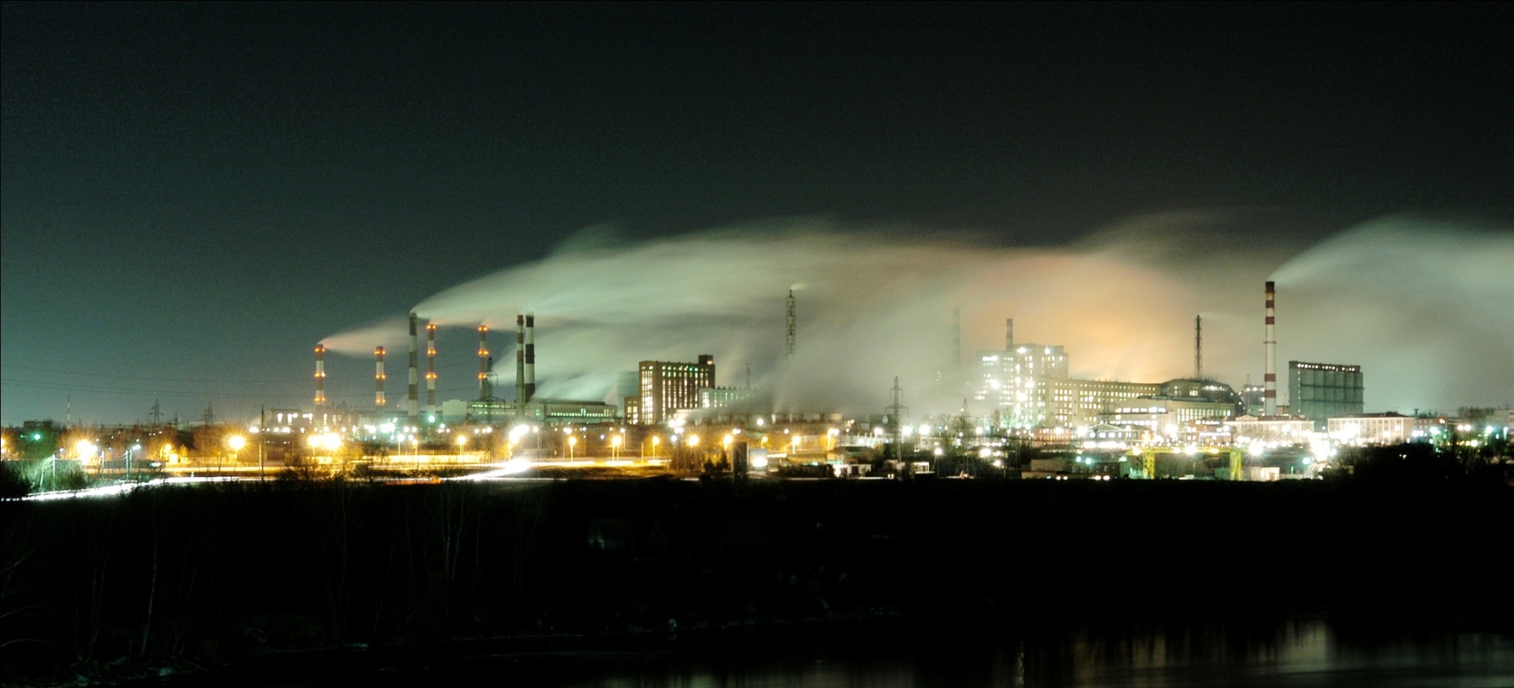
СТЕРЛИТАМАК – ГОРОД БОЛЬШОЙ ХИМИИ

Slide 15
ДИНАМИКА ОБЪЁМА ОТГРУЖЕННОЙ ПРОДУКЦИИ
ПРЕДПРИЯТИЙ ХИМИЧЕСКОЙ И НЕФТЕХИМИЧЕСКОЙ ОТРАСЛИ, МЛН РУБ.;
ДОЛЯ В ОБЩЕМ ОБЪЁМЕ ОТГРУЖЕННОЙ ПРОДУКЦИИ, %

Slide 16
ИНДЕКС ПРОИЗВОДСТВА ПРЕДПРИЯТИЙ
ХИМИЧЕСКОЙ И НЕФТЕХИМИЧЕСКОЙ ОТРАСЛЕЙ, %

Slide 17
ДИНАМИКА ОБЪЁМА ОТГРУЖЕННОЙ ПРОДУКЦИИ
ПРЕДПРИЯТИЙ МАШИНОСТРОЕНИЯ, МЛН РУБ.;
ДОЛЯ В ОБЩЕМ ОБЪЁМЕ ОТГРУЖЕННОЙ ПРОДУКЦИИ, %

Slide 18
ИНДЕКС ПРОИЗВОДСТВА ПРЕДПРИЯТИЙ МАШИНОСТРОЕНИЯ, %

Slide 19
ДИНАМИКА ОБЪЁМА ОТГРУЖЕННОЙ ПРОДУКЦИИ
ПРЕДПРИЯТИЙ ПИЩЕВОЙ И ПЕРЕРАБАТЫВАЮЩЕЙ ПРОМЫШЛЕННОСТИ, МЛН РУБ.;
ДОЛЯ В ОБЩЕМ ОБЪЁМЕ ОТГРУЖЕННОЙ ПРОДУКЦИИ, %

Slide 20
ИНДЕКС ПРОИЗВОДСТВА ПРЕДПРИЯТИЙ ПИЩЕВОЙ И ПЕРЕРАБАТЫВАЮЩЕЙ ОТРАСЛИ, %

Slide 21
ДИНАМИКА ОБЪЁМА ОТГРУЖЕННОЙ ПРОДУКЦИИ
ПРЕДПРИЯТИЙ ПРОЧИХ НЕМЕТАЛЛИЧЕСКИХ МИНЕРАЛЬНЫХ ПРОДУКТОВ, МЛН РУБ.;
ДОЛЯ В ОБЩЕМ ОБЪЁМЕ ОТГРУЖЕННОЙ ПРОДУКЦИИ, %

Slide 22
ИНДЕКС ПРОИЗВОДСТВА ПРЕДПРИЯТИЙ
ПРОЧИХ НЕМЕТАЛЛИЧЕСКИХ МИНЕРАЛЬНЫХ ПРОДУКТОВ, %

Slide 23
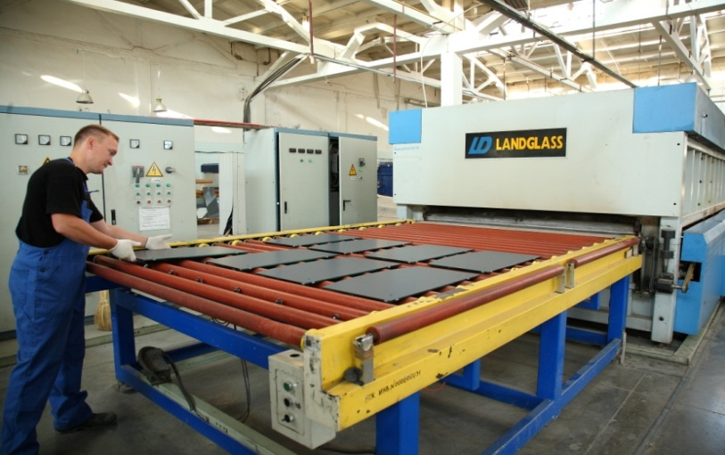
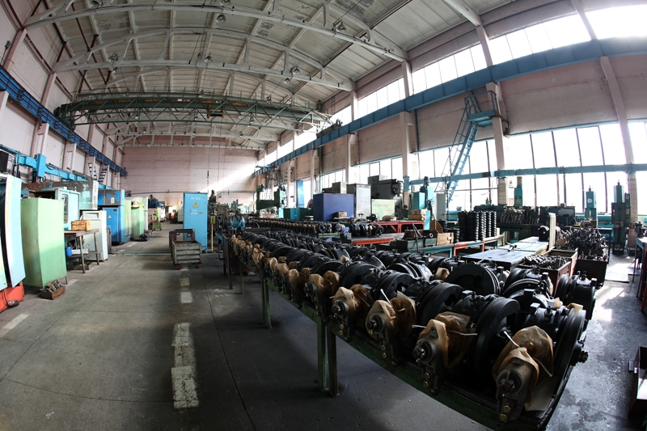
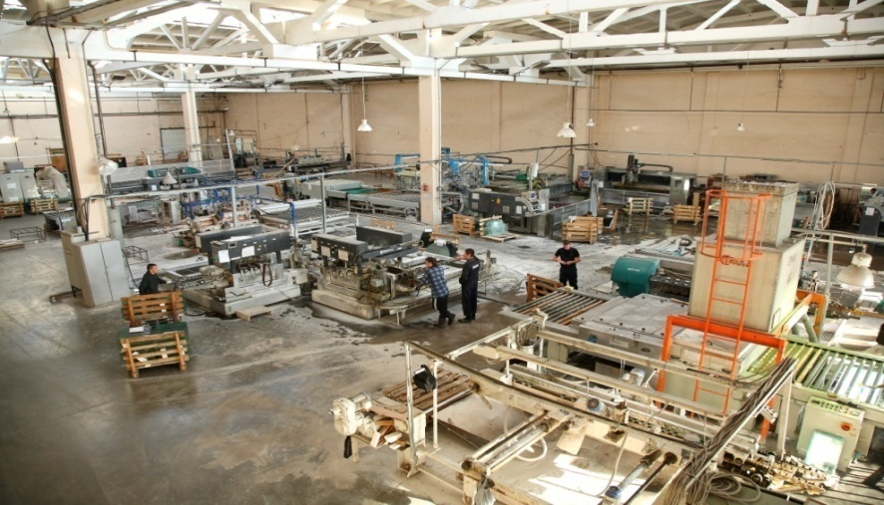
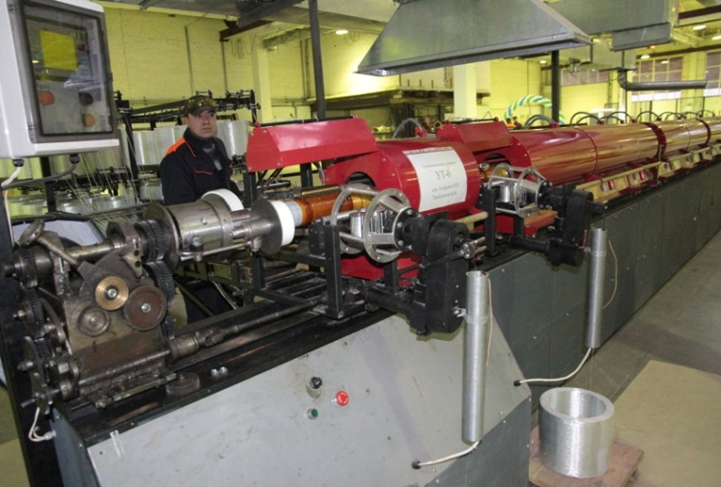
Технопарки

Slide 24
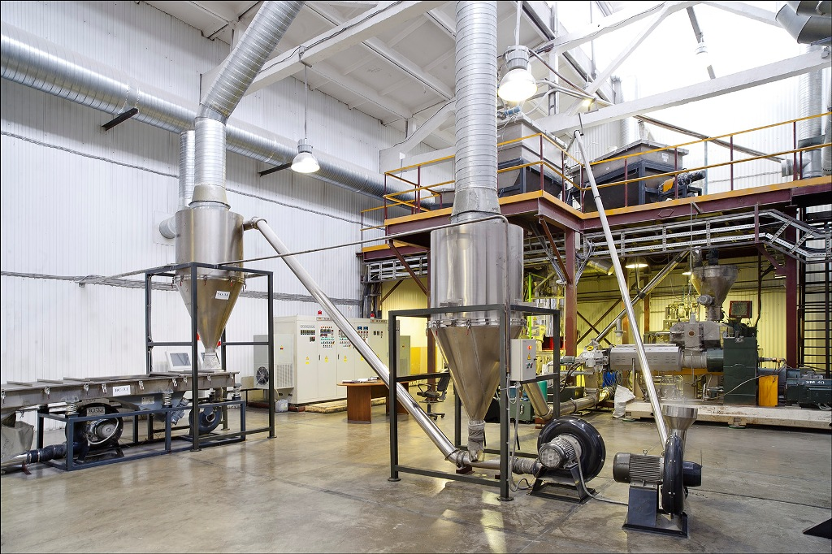
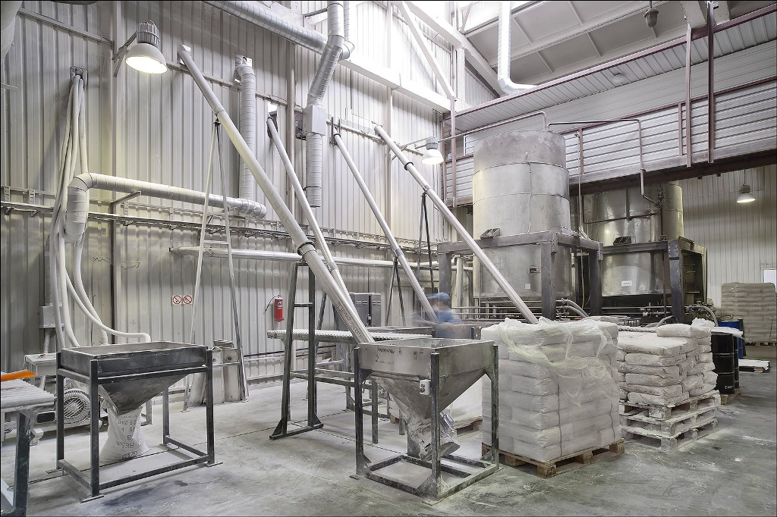
ООО «БАШПЛАСТ» НА БАЗЕ СТЕРЛИТАМАКСКОГО
ПРОИЗВОДСТВЕННО-ТЕХНОЛОГИЧЕСКОГО ЦЕНТРА (БЫВШИЙ СКОК)
Объём отгрузки – 2,4 млрд руб.
Общая мощность производства – 20 тыс. тонн в год.
1 место в РФ по производству кабельного пластиката.

Slide 25
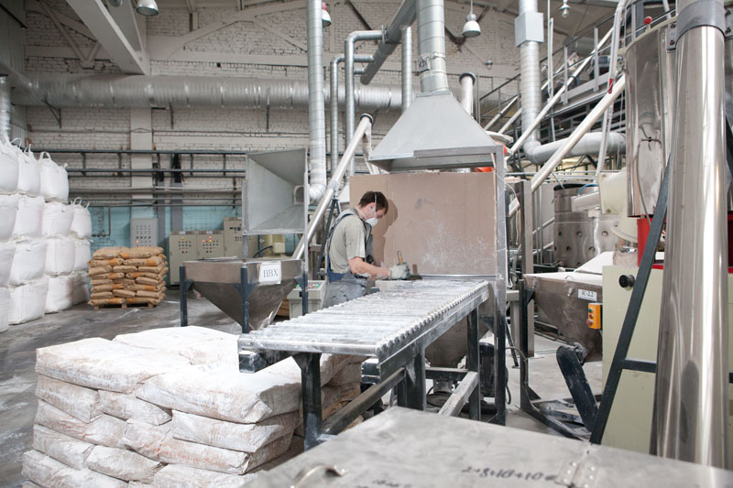
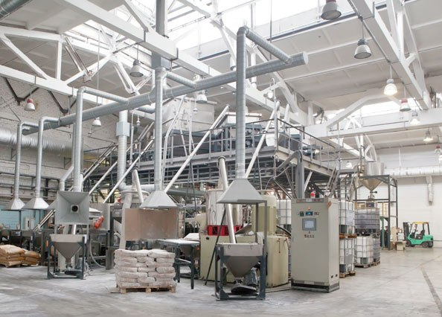
ООО «НПЦ БАШКОМПАУНД» НА БАЗЕ СТЕРЛИТАМАКСКОГО
ПРОИЗВОДСТВЕННО-ТЕХНОЛОГИЧЕСКОГО ЦЕНТРА (БЫВШИЙ СКОК)
Производство пластиков, компаундов и термоэластопластов на основе полихлорвинила, полиэтилена и полипропилена.
Реализация программы импортозамещения.
Доля производства сшитого полиэтилена на рынке РФ - 25%.
Общий объём инвестиций – 67,2 млн руб.
(2013г. – 16,6 млн руб., 2014г. – 49,5 млн руб., 2015г. – 1,1 млн руб.).

Slide 26
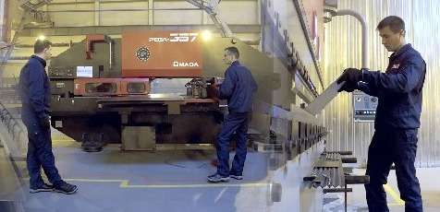
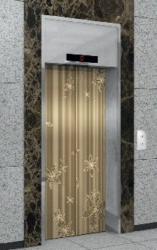
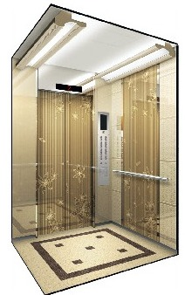
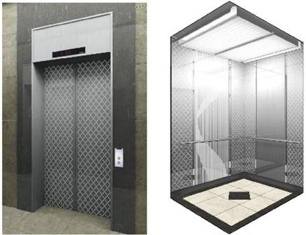
ООО «РУСКО ЛИФТ» НА БАЗЕ ТЕХНОПАРКА «ИНМАШ»
Предприятие образовано в апреле 2014г.
S произв.цеха – порядка 8000м².
Произв.мощность – 4000 лифтов в год.
Производство, ремонт и тех.обслуживание лифтов, модернизация лифтового оборудования.
Лифты изготовлены на южнокорейском и японском оборудовании с использованием российских комплектующих.

Slide 27
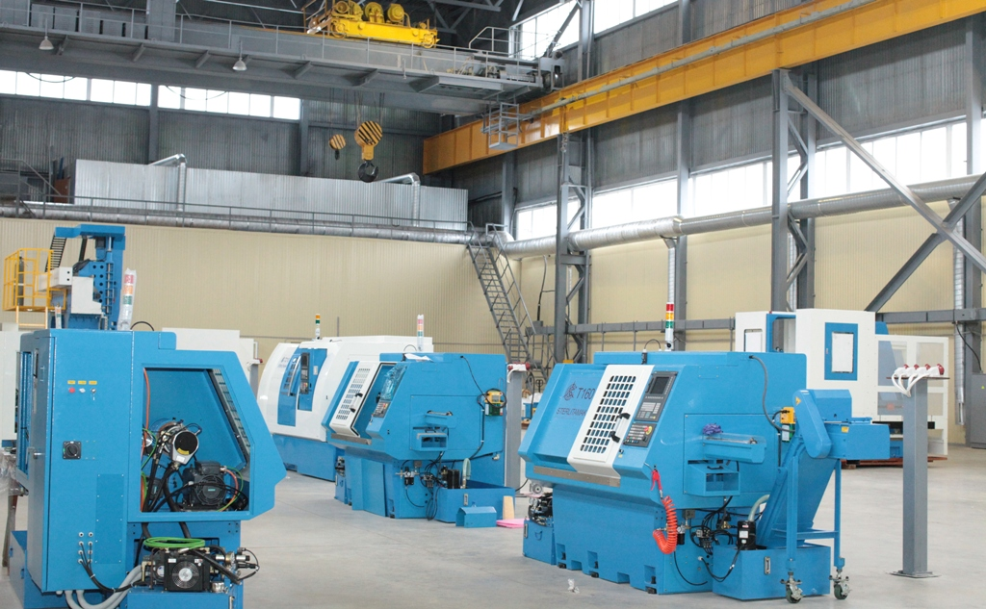
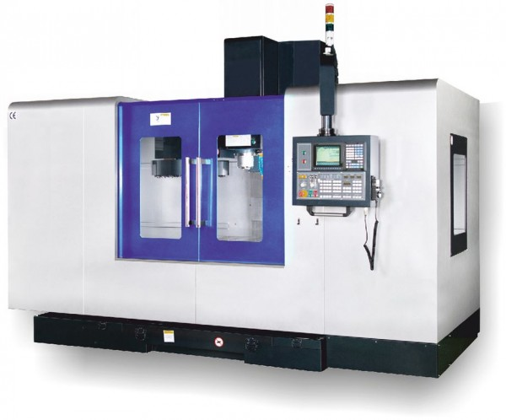
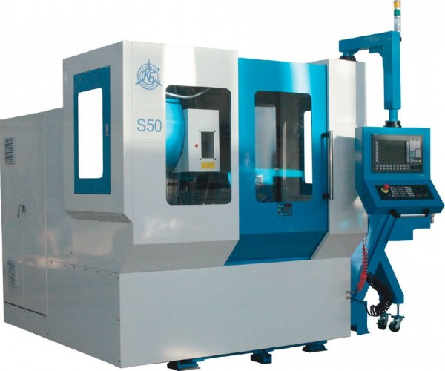
ООО «СКБ «СТАНКОСТРОЕНИЕ» НА БАЗЕ МАШЗАВОДА
Предприятие образовано в 2012г.
Производство до 60 станков с ЧПУ и обрабатывающих центров в год.
Инвестиции – более 80 млн руб.
Производственный корпус – 1500 м².
Выполнение программы импортозамещения.

Slide 28
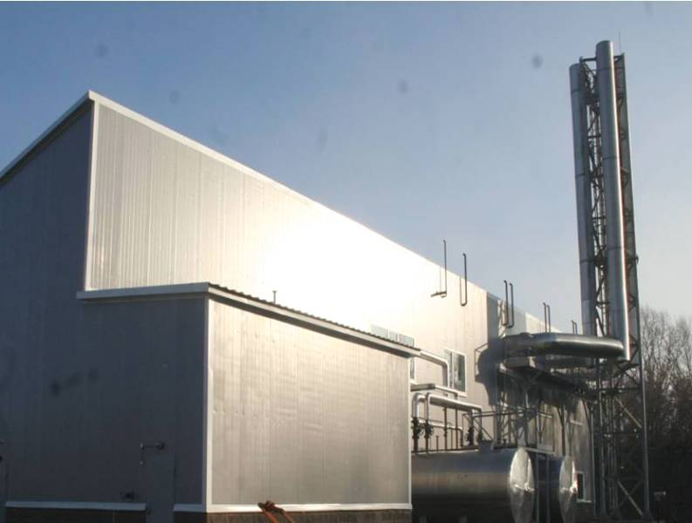
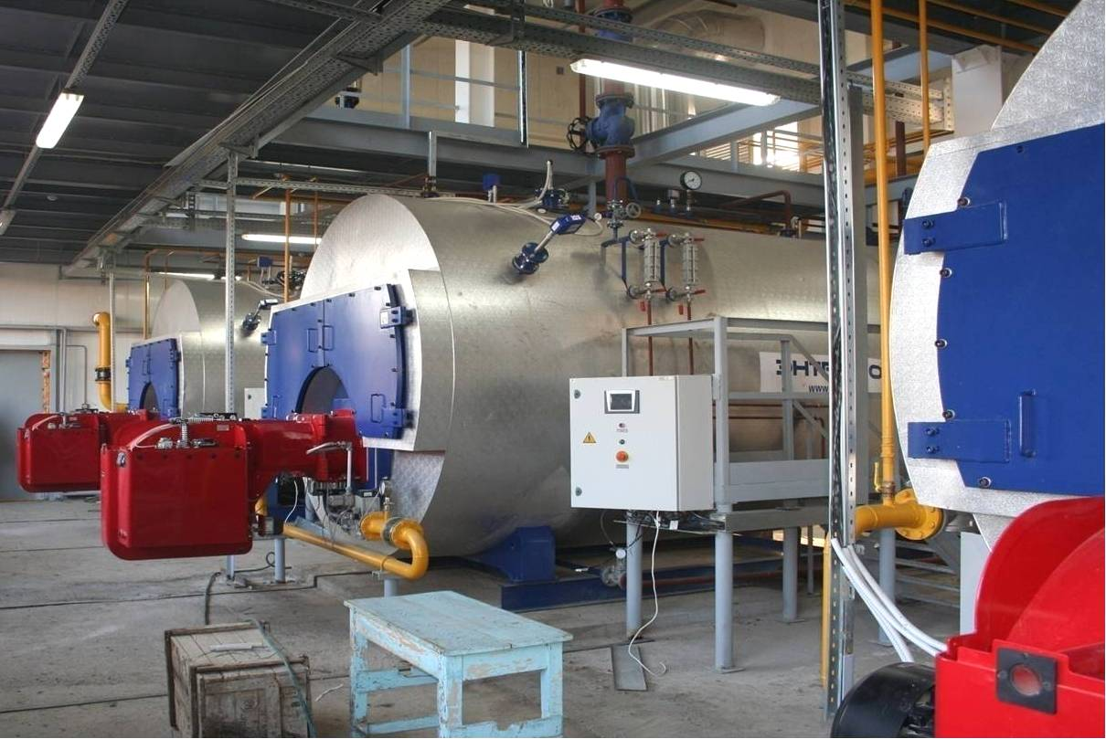
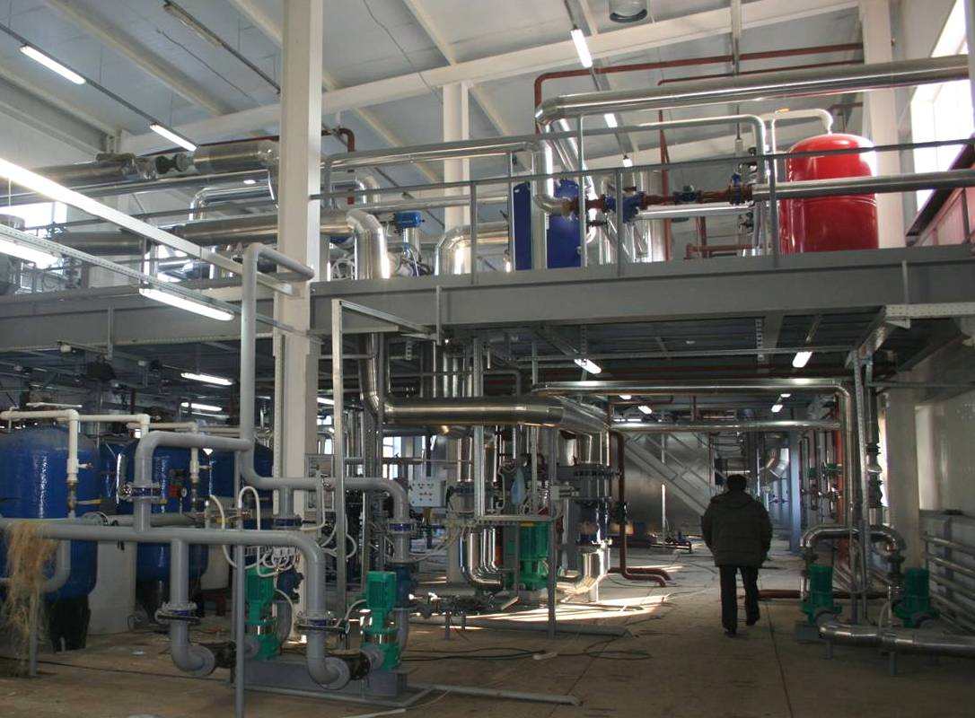
ИНДУСТРИАЛЬНЫЙ ПАРК НА ТЕРРИТОРИИ ФКП «АВАНГАРД»
Количество:
- резидентов – 16;
- рабочих мест – порядка 300.
Инфраструктура: инженерные коммуникации, производственные, бытовые и подсобные помещения, административный корпус, новая котельная.

Slide 29
ТРАВМАТИЗМ НА ГОРОДСКИХ ПРЕДПРИЯТИЯХ.
СТАТИСТИКА ПО ПОЖАРАМ.
№ | Наименование | 2014г. | 2015г. | январь-февраль 2015г. (до 15.02.) | январь-февраль 2016г. (до 15.02.)
Предприятия города
1. | Количество пострадавших при несчастных случаях | 38 | 25 | 8 | 4
2. | Количество погибших | 2 | 4 | - | 3
Пожары
3. | Количество пожаров | 191 | 173 | 10 | 17
4. | Количество пострадавших | 18 | 11 | 1 | 2
5. | Количество погибших | 11 | 10 | - | 4

Slide 30
ЗАТРАТЫ НА ПРИРОДООХРАННЫЕ МЕРОПРИЯТИЯ, МЛН РУБ.

Slide 31
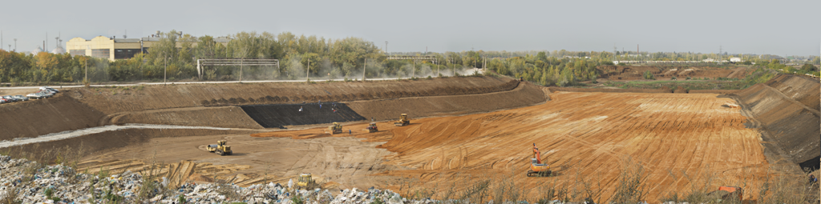
ПОЛИГОН ТБО
II очередь полигона:
- площадь - 7, 06 га;
инвестиции - 100 млн руб.;
вместимость - 1 267 000 м³;
срок эксплуатации - 40 лет при условии прессования и шредирования отходов;
- начало строительства - 01.12.2014г.

Slide 32
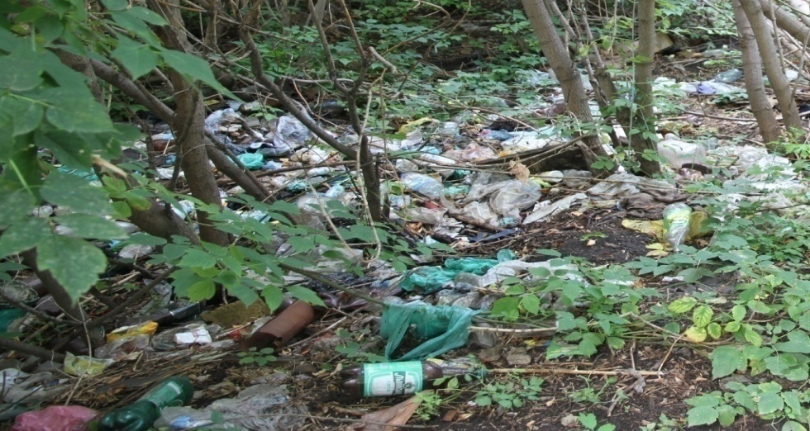
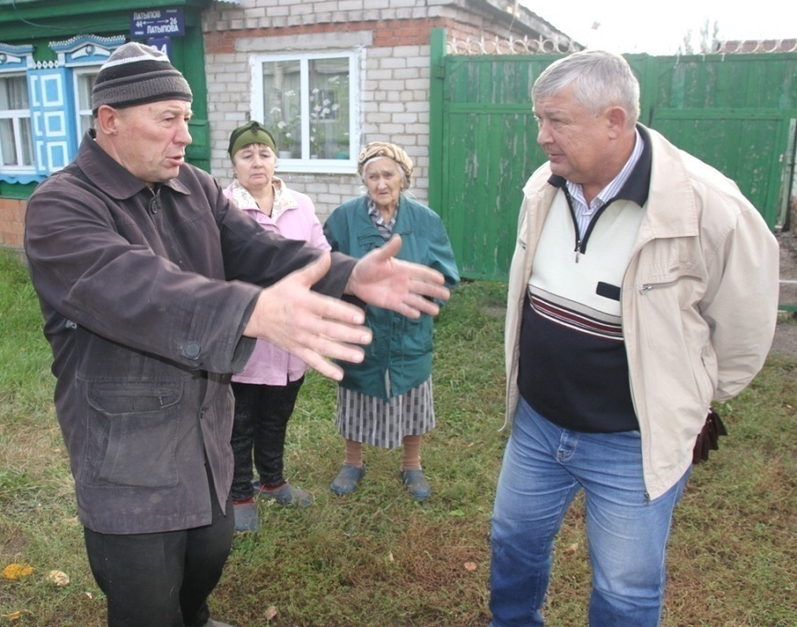
ВЫВОЗ МУСОРА ИЗ ЧАСТНОГО СЕКТОРА
Частных подворий – 9 420.
Договоров – 5031 (с мая 2014г.)

Slide 33
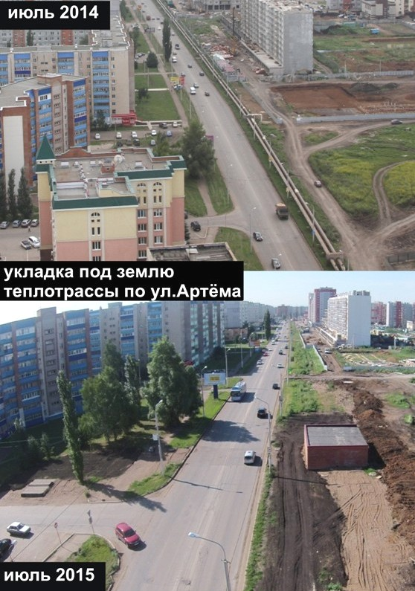
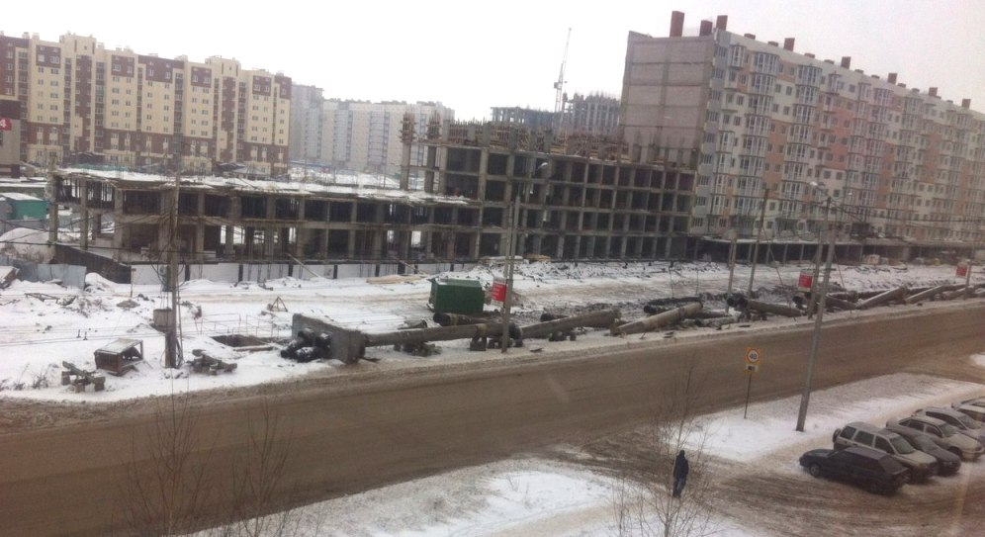
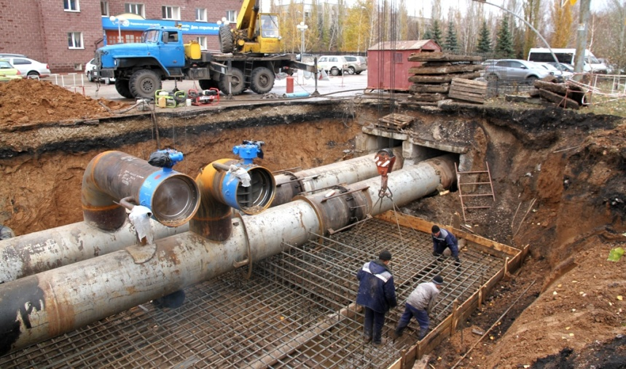
РЕМОНТ ТЕПЛОТРАССЫ ПО УЛ.АРТЁМА (УКЛАДКА ПОД ЗЕМЛЮ)

Slide 34
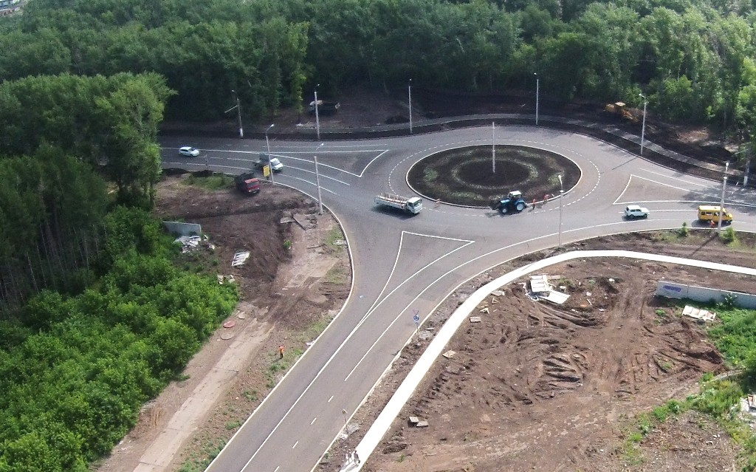
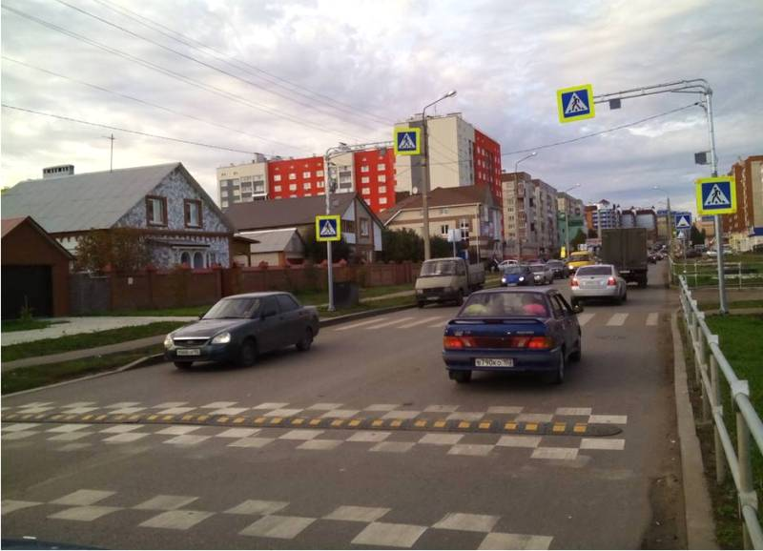
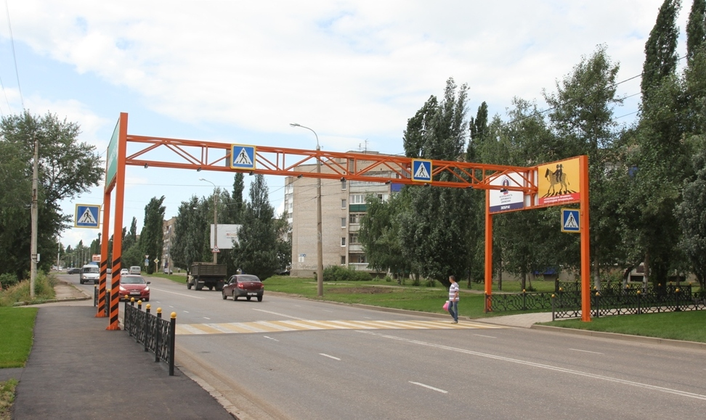
ДОРОЖНАЯ ИНФРАСТРУКТУРА
В рамках Федеральной целевой программы «Повышение безопасности дорожного движения в 2013-2020 годах» возле школ и детских садов оборудовано 8 современных пешеходных переходов.
кольцевая развязка возле ТЦ «METRO», июнь 2015г.
пешеходный переход по ул.Черноморской, июль 2015г.

Slide 35
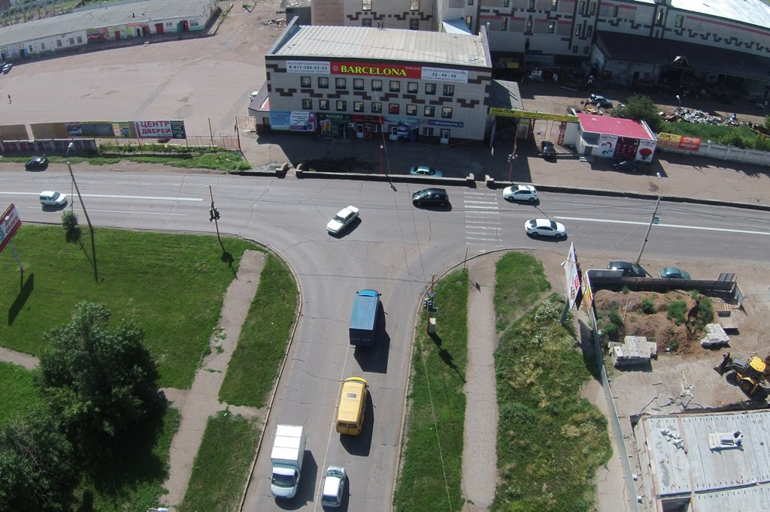
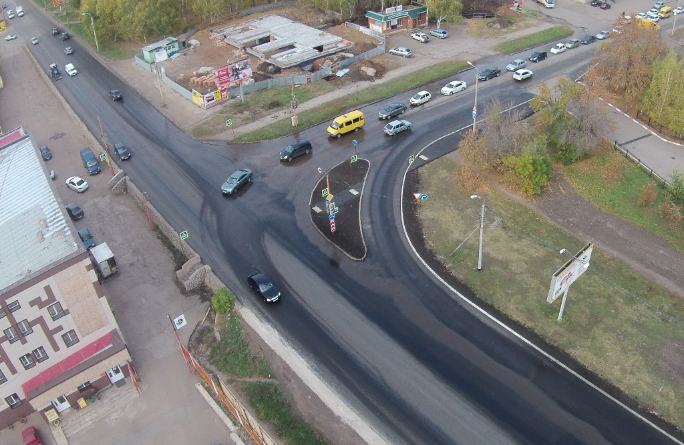
РАСШИРЕНИЕ ДОРОГ
И ОРГАНИЗАЦИЯ КАНАЛИЗИРОВАННЫХ ПРОЕЗДОВ
Канализированный проезд на перекрёстке ул.Комарова-Курчатова
июль 2015г.
октябрь 2015г.

Slide 36
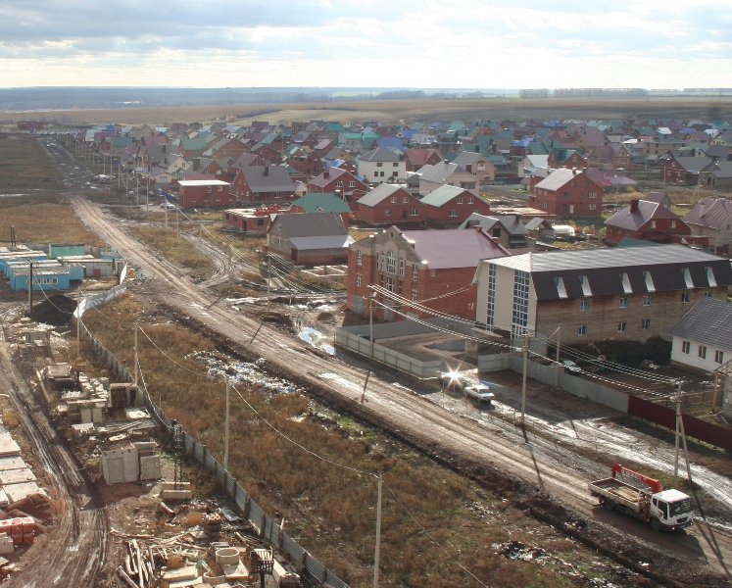
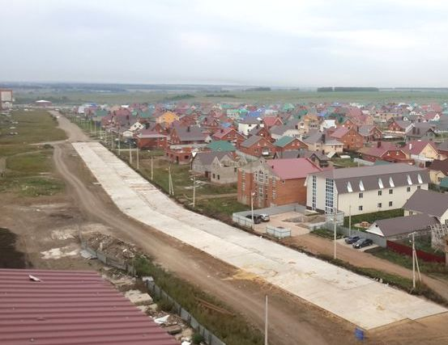
ДОРОГА ПО УЛ.СТРОИТЕЛЕЙ
I этап (очередь): протяжённость – 860 м. Ширина полотна – 15 м. Стоимость проекта – 22 млн руб. Срок выполнения – 2014г.
II этап (очередь): протяжённость – 1600 м. Стоимость проекта – 55 млн руб. Срок выполнения – 2016г.
III этап (очередь) - устройство асфальтобетонного покрытия. Срок выполнения –2017г.
октябрь 2012г.
I очередь, август 2014г.

Slide 37
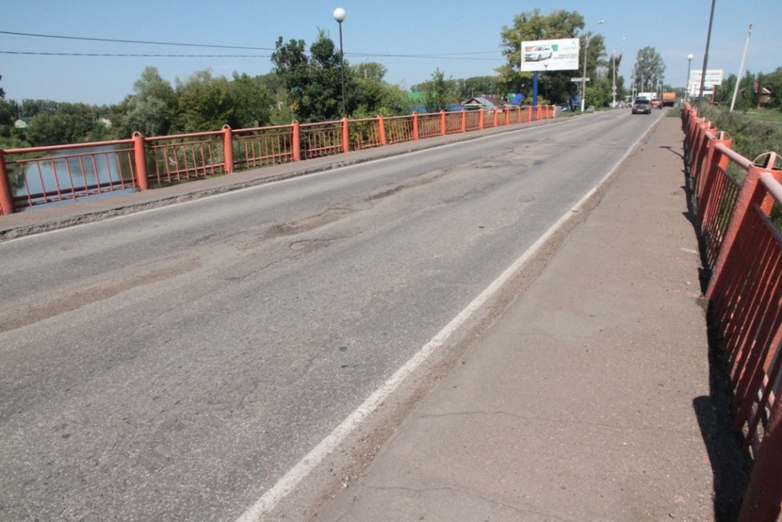
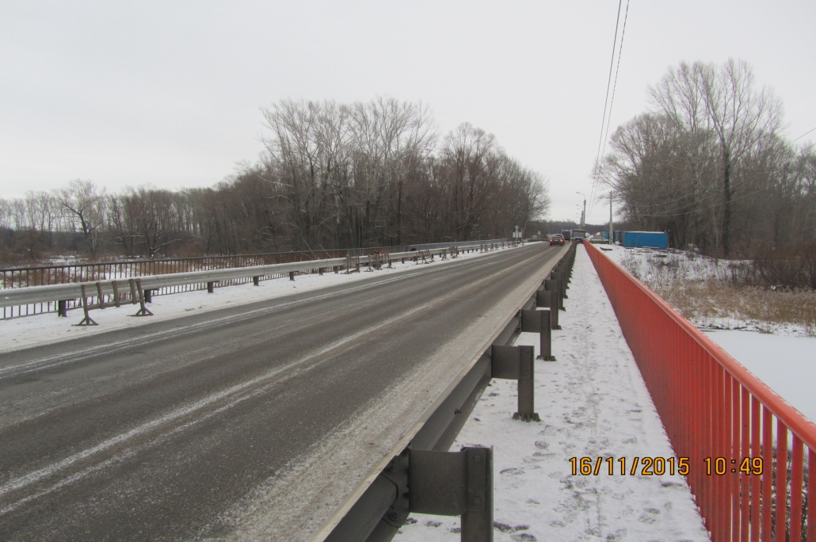
РЕМОНТ МОСТОВ
Общая сумма ремонта мостов через р.Ольховка и Тихий Ашкадар - 27,7 млн руб.
В планах - ремонт мостов через р.Стерля по ул.Баумана и ул.23 Мая, а также анализ состояния 11 автомобильных мостов и путепроводов с дальнейшим проведением их ремонта (по мере необходимости).

Slide 38
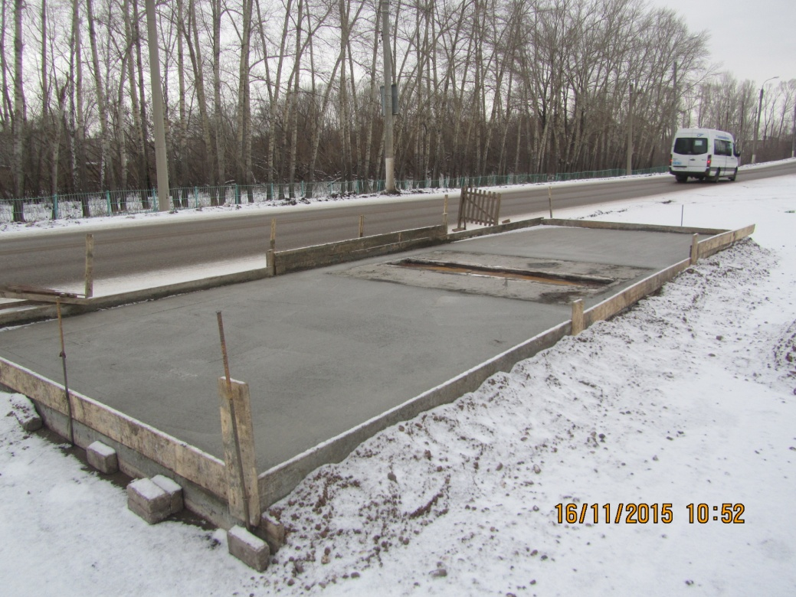
СТРОИТЕЛЬСТВО ПЛОЩАДОК ВЕСОВОГО КОНТРОЛЯ
Всего 7 площадок:
6 на въездах в город и 1 в промышленной зоне по ул.О.Кошевого.
Сметная стоимость – 8,2 млн руб.

Slide 39
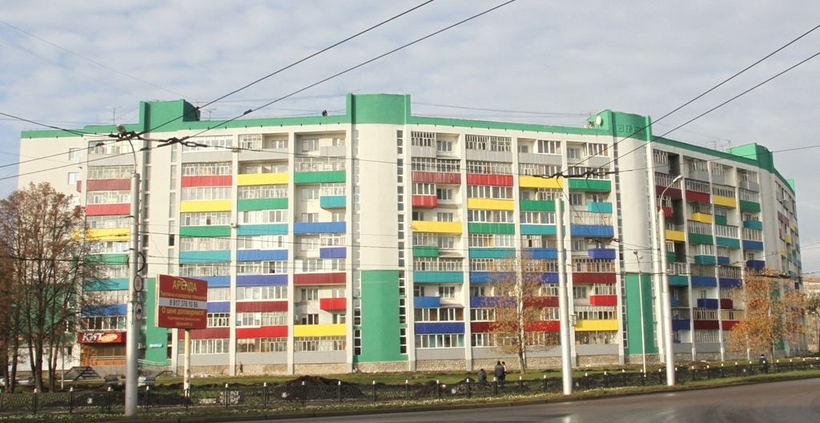
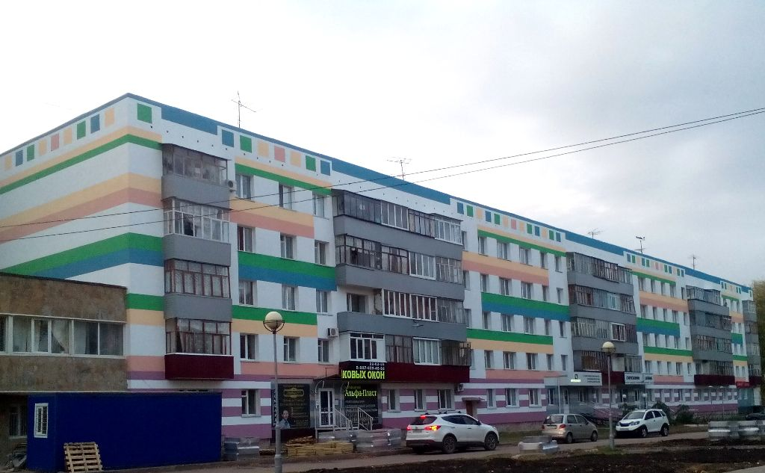
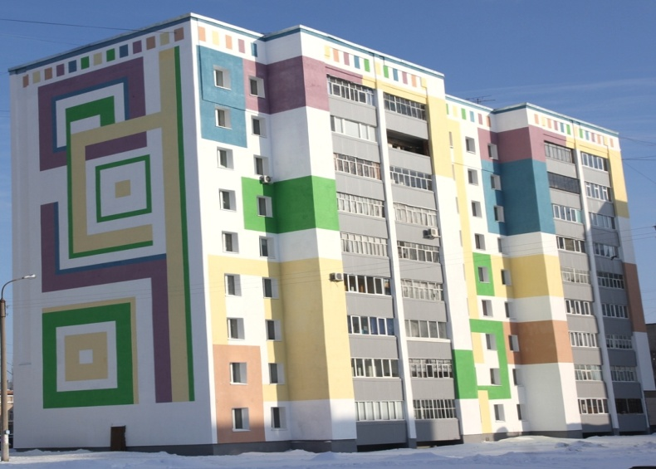
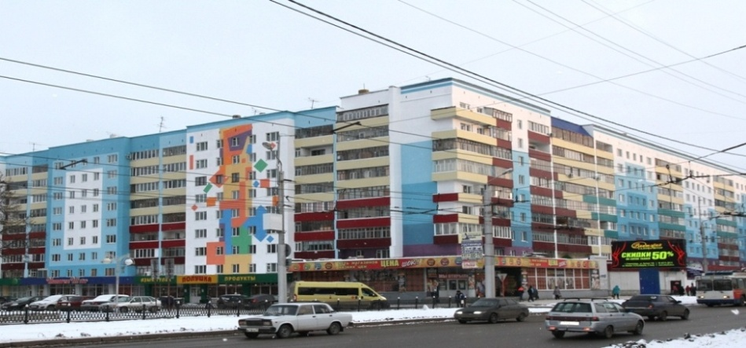
КАПИТАЛЬНЫЙ РЕМОНТ МНОГОКВАРТИРНЫХ ДОМОВ
Капитальный ремонт 2015г.: МКД – 91;
20 лифтов (41 млн. руб.). Сумма – 298,5 млн руб.
ул.Коммунистическая, 22, октябрь 2015г.
ул.Худайбердина, 139, октябрь 2015г.
ул.Коммунистическая, 43 и пр.Октября, 71,
ноябрь 2015г.
ул.Артёма, 63, декабрь 2015г.

Slide 40
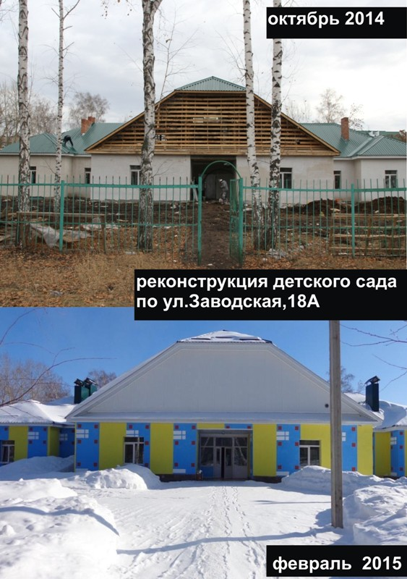
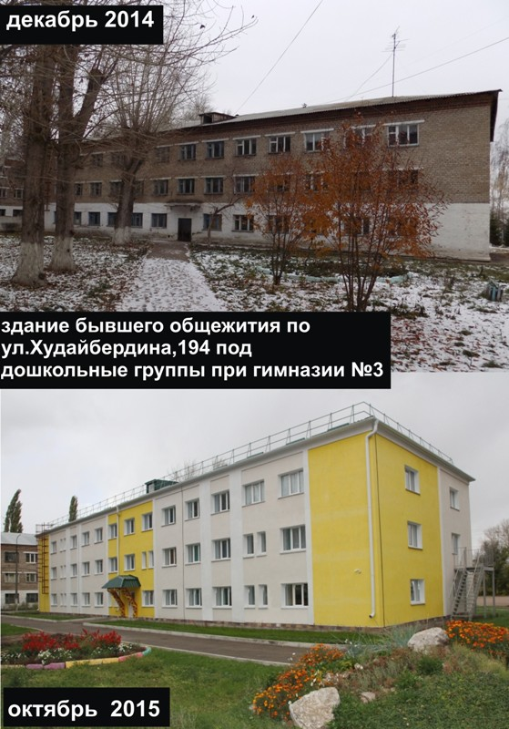
РЕКОНСТРУКЦИЯ ДЕТСКИХ САДОВ

Slide 41
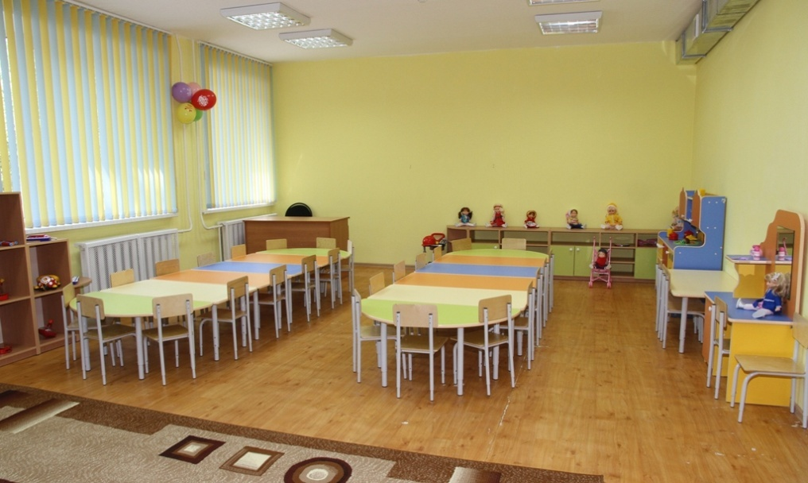
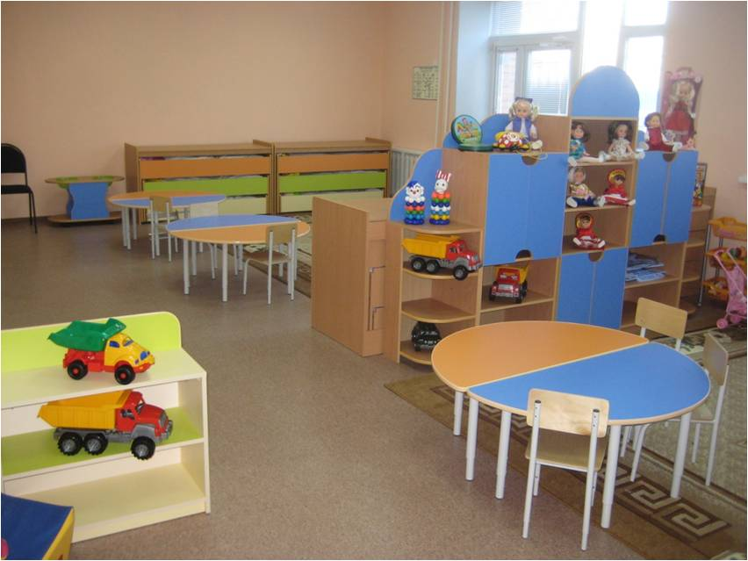
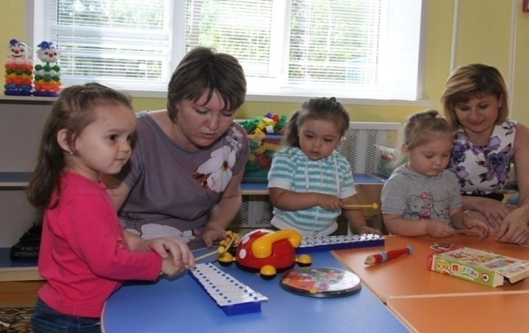
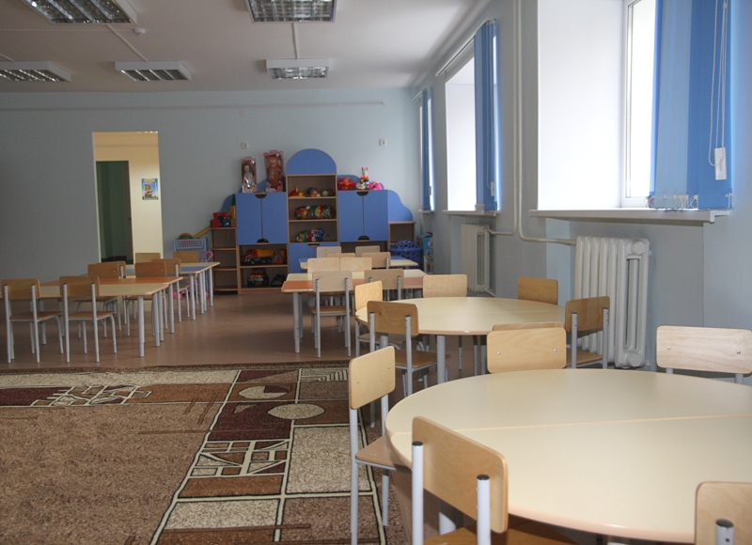
ОТКРЫТИЕ ДОШКОЛЬНЫХ ГРУПП В СРЕДНЕОБРАЗОВАТЕЛЬНЫХ УЧРЕЖДЕНИЯХ
школа №15: 60 мест, бюджет РФ – 8 млн руб.
школа №20: 60 мест, бюджет РФ – 7 млн руб.
гимназия №3 им.Д.Киекбаева:
120 мест, бюджет РФ – 26,4 млн руб.

Slide 42
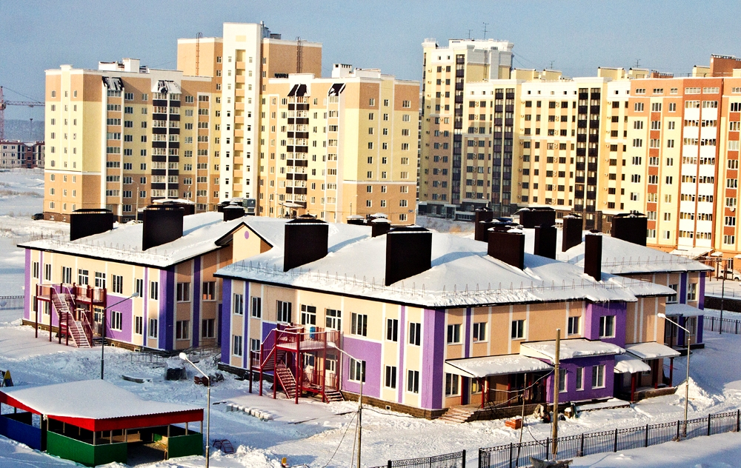
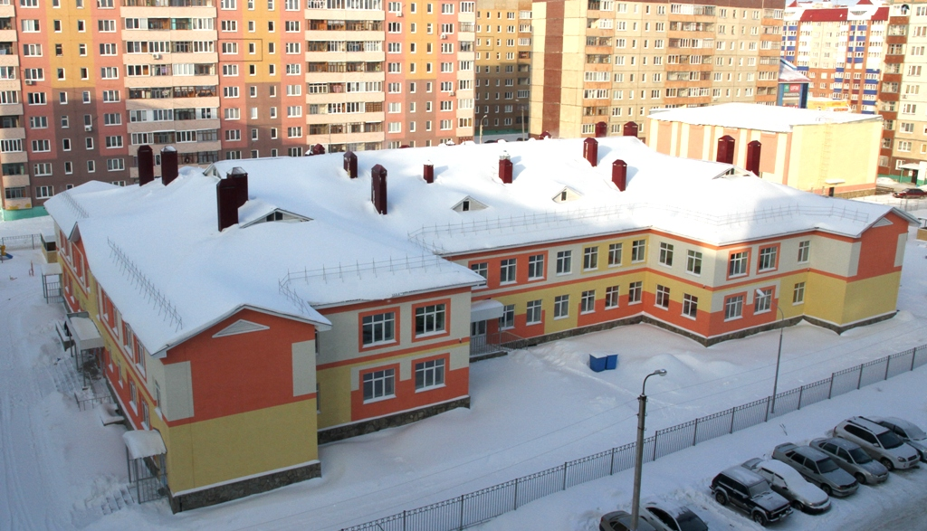
НОВЫЕ ДЕТСКИЕ САДЫ
Детский сад на 230 мест
в мкр.4Б Западного района (ул.Артёма, 82).
Застройщик - ООО «СУ-10» (г.Уфа ).
Детский сад на 140 мест (ул.Артёма, 148а). Застройщик - ООО «БашГарантСтрой» (г.Уфа).

Slide 43
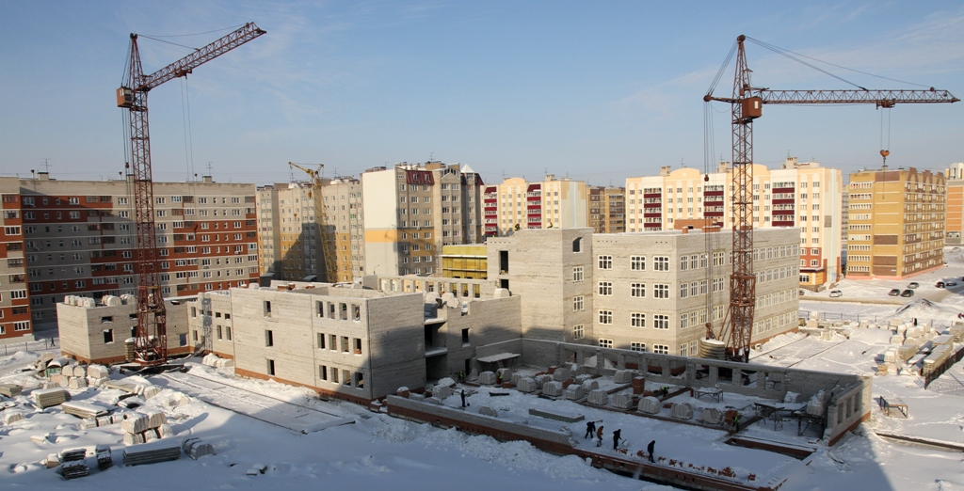
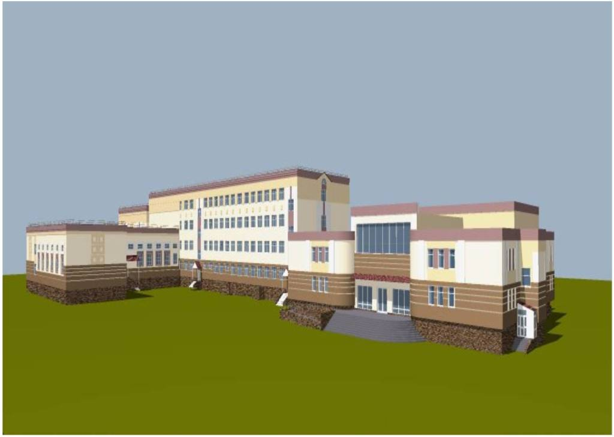
СТРОИТЕЛЬСТВО ШКОЛЫ НА 1000 МЕСТ
В МИКРОРАЙОНЕ 7Б ЗАПАДНОГО РАЙОНА

Slide 44
ПРОЕКТЫ СТРОИТЕЛЬСТВА НОВЫХ ШКОЛ В РАМКАХ ПЛАНИРУЕМОЙ МУНИЦИПАЛЬНОЙ ПРОГРАММЫ 2016-2021гг.
Во 2-ом микрорайоне - на 1000 мест.
В 5-ом микрорайоне - на 1000 мест.
В 7-ом микрорайоне - на 1000 мест.
В мкр. «Прибрежный» - на 1000 мест.
В пос.Шахтау - на 340 мест.
+
реконструкция санатория-профилактория «Берёзка», БЛИ №3, гимназии №2, лицея №3.

Slide 45
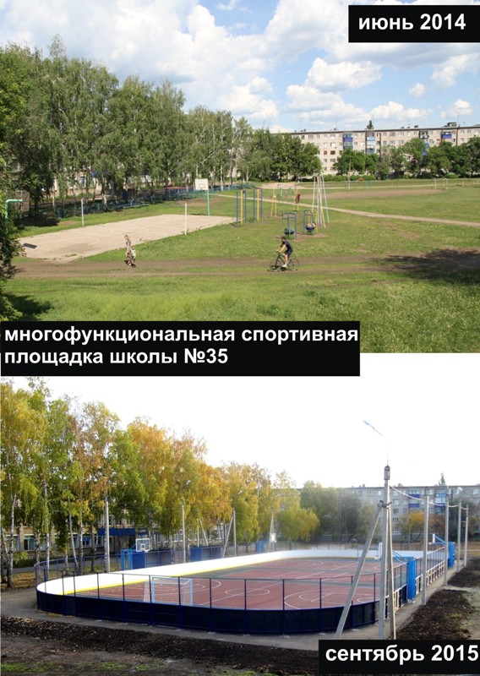


СТРОИТЕЛЬСТВО МНОГОФУНКЦИОНАЛЬНЫХ
СПОРТИВНЫХ ПЛОЩАДОК
Каждая пятая школа в городе оснащена многофункциональными спортивными площадками
беговая дорожка с полимерным покрытием при школе №32
Спортивно-досуговый комплекс «Белый аист»
в жилом комплексе «Белые росы»

Slide 46


СТРОИТЕЛЬСТВО ДЕТСКИХ И СПОРТИВНЫХ ПЛОЩАДОК
Проект «Реальные дела», инициированный депутатами Государственного Собрания – Курултая Республики Башкортостан при поддержке партии «Единая Россия»: установлено 8 площадок, которые совмещают в себе детский городок и спортивные сооружения.
пос.Первомайский, дом №3 по ул.Бородина
+
между домом №134 по ул.Артёма и домом №2 по ул.Строителей;
между домами №№62 и 66 по ул.Дружбы;
возле домов №№102,104,106,110 по ул.Патриотической;
во дворе дома №41 по ул.Гражданской в пос.Строймаш;
в парке содовиков;
- рядом со школой №9 по ул.Горняков в пос.Шахтау.
мкр.Заашкадарье, школа №16

Slide 47




ЗДАНИЕ ДЕТСКОЙ ГОРОДСКОЙ БОЛЬНИЦЫ (УЛ.НАГУМАНОВА, 56)

Slide 48




КАПРЕМОНТ ДЕТСКОЙ ГОРОДСКОЙ БОЛЬНИЦЫ (УЛ.НАГУМАНОВА, 56)

Slide 49

ЗЕМЕЛЬНЫЕ УЧАСТКИ ЛЬГОТНЫМ КАТЕГОРИЯМ ГРАЖДАН
с.Старое Барятино (мкр.Луговой):
665 участков
д.Казадаевка (мкр.Любажи): сформировано 723 участка.
В I кв. 2016г. – 306 уч.;
во II кв. 2016г. – 417 уч.
с.Мариинский (мкр.Пригородный):
сформировано 245 участков;
предоставлено 238 участков.
территория городского округа город Стерлитамак
Всего – 1633 участка. На учёте состоит 2766 чел. Ведутся переговоры с Ишимбайским районом о предоставлении недостающих участков (1133).

Slide 50


ПЕРСПЕКТИВЫ РАЗВИТИЯ
ТЕРРИТОРИИ ГОРОДСКОГО ОКРУГА ГОРОД СТЕРЛИТАМАК
пос.Шахтау
Северная
пром. зона
мкр.№№2, 4, 5 Западного жилого района
Существующая
жилая застройка
Южная пром.зона
мкр.«Прибрежный»

Slide 51

ПРОЕКТ ПЛАНИРОВКИ ТЕРРИТОРИИ ЖИЛОГО РАЙОНА «РАДУЖНЫЙ»
В ЮГО-ЗАПАДНОЙ ЧАСТИ ГОРОДА
Территория – 178 га (I очередь – 140 га, II очередь – 38 га, всего около 400 тыс.м² жилья).
План – 6 новых жилых микрорайонов с объектами социальной инфраструктуры (школы, детские сады, детская школа искусств), аквапарк, спортивно-оздоровительный комплекс.

Slide 52


ПРОЕКТ ПЛАНИРОВКИ ТЕРРИТОРИИ ЖИЛОГО РАЙОНА
«ПРИБРЕЖНЫЙ» В РАЙОНЕ Р.ОЛЬХОВКА (I ЭТАП).
3 МКД (застройщик – ООО «КПД» (г.Уфа)).
Введены в эксплуатацию 2 МКД (16,9 тыс. м² жилья).
Территория – 70 га.
План – 27 МКД (226 тыс.м² жилья), 2 детских сада на 230 мест каждый, школа, спорткомплекс, многоярусный паркинг, деловой центр.
Всего 600 тыс.м².

Slide 53



ПРОЕКТ ПЛАНИРОВКИ ТЕРРИТОРИИ ЖИЛОГО РАЙОНА
«ПРИБРЕЖНЫЙ» В РАЙОНЕ Р.ОЛЬХОВКА (II ЭТАП).
проект детского сада
проект школы
Территория – 78 га (территория МУ СП Плодопитомнический совхоз от Оренбургского тракта до реки Ольховка). План – 29 МКД (204 тыс.м² жилья), 2 детских сада на 230 мест каждый, школа на 1000 мест, детская спортшкола, поликлиника, аквапарк с развлекательным центром.

Slide 54
СТРОИТЕЛЬСТВО ЖИЛЬЯ, ТЫС М².
Жилищный фонд – 5 млн 800 тыс.м².
Обеспеченность на 1 жителя – 21,3м² (в РБ – 24,4м²).

Slide 55
ПЕРЕСЕЛЕНИЕ ГРАЖДАН ИЗ АВАРИЙНОГО ЖИЛЬЯ
площадь, кв.м количество домов

Slide 56

СТРОИТЕЛЬСТВО СОЦИАЛЬНОГО ЖИЛЬЯ
(МНОГОКВАРТИРНЫЙ ЖИЛОЙ ДОМ ПО УЛ.ЮРМАТИНСКАЯ, 1Б)
Всего по дому:
- введено 8 859,2 м² жилья;
сдано 205 квартир: дети-сироты - 61; приобретены на льготных условиях - 79 (бюджетники, по молодёжной программе и по программе улучшения жилищных условий), по программе переселения граждан из аварийного и ветхого жилья - 65.
В мкр.Прибрежный реализуются квартиры в 2-х МКД (16,9 тыс. м² жилья) по программе «Жильё для российской семьи».

Slide 57




МНОГОКВАРТИРНЫЕ ЖИЛЫЕ ДОМА В НОВЫХ МИКРОРАЙОНАХ
Застройщик –
ОАО АК «Востокнефтезаводмонтаж»
Застройщик – ООО «Риком»

Slide 58



РЕКОНСТРУКЦИЯ СПОРТКОМПЛЕКСА «КАУЧУК»
(ФИТНЕС-ЦЕНТР «WORLD GYM»)
Проект реализован в рамках муниципально-частного партнёрства.
Общая площадь – 3 355м².
Количество посетителей – 85 чел./час.
Инвестиции – 75 млн руб.

Slide 59

РЕКОНСТРУКЦИЯ СПОРТКОМПЛЕКСА «СПОРТАКАДЕМИЯ-ВНЗМ»
В 2015 году оформлено концессионное соглашение сроком на 49 лет с объёмом инвестиций в 200 млн руб. Проведён кап.ремонт спортзала, где располагается республиканская школа гандбола.

Slide 60


РЕКОНСТРУКЦИЯ ЗАЛА БОКСА В СПОРТКОМПЛЕКСЕ СДЮСШОР
(БЫВШИЙ СК «СНХЗ», ПР.ОКТЯБРЯ, 5а)

Slide 61




РЕКОНСТРУКЦИЯ СПОРТЗАЛА СТАДИОНА СДЮСШОР
(БЫВШИЙ СТАДИОН «СТРОИТЕЛЬ», ПР.ЛЕНИНА, 2б)
август 2014г.
август 2014г.
март 2015г.
март 2015г.

Slide 62


РЕКОНСТРУКЦИЯ СТАДИОНА СДЮСШОР
(БЫВШИЙ СТАДИОН «СТРОИТЕЛЬ»)
Проект реализуется в рамках РАИП.
I этап - реконструкция трибун с организацией подтрибунных помещений (ПСД на гос.экспертизе).
Сумма – порядка 110 млн руб.
II этап – организация беговой дорожки (ПСД на гос.экспертизе) и футбольного поля.
Сумма по бег.дорожке – порядка 20 млн руб.
III этап – реконструкция подсобных помещений, создание инфраструктуры противопожарной и антитерростической безопасности.

Slide 63





ОКРУЖНЫЕ СОРЕВНОВАНИЯ ВО ДВОРЦЕ СПОРТА «СТЕРЛИТАМАК-АРЕНА»
Первенство ПФО по дзюдо среди юношей и девушек, посвящённое 250-летию Стерлитамака
Финальные игры школьной баскетбольной лиги «КЭС-БАСКЕТ» Приволжского федерального округа

Slide 64



СТРОИТЕЛЬСТВО ТОРГОВО-РАЗВЛЕКАТЕЛЬНОГО
КОМПЛЕКСА «АСТРУМ» НА БАЗЕ УТК «ЦЕНТРАЛЬНЫЙ»
I очередь:
Общая площадь – 18 тыс. м².
Торговая площадь – 8 тыс. 351 м².
Инвестиции – 781 млн руб.
Количество рабочих мест – 500.
Цель - развитие агромаркета в рамках муниципально-частного партнёрства.
II очередь (2016г.):
Общая площадь – 9 тыс. 461 м².
Торговая площадь – 2 тыс. 663 м².
Инвестиции – 381 млн руб.

Slide 65

ТОРГОВЫЙ ЦЕНТР «METRO»
Инвестиции – порядка 1 млрд руб.
Открытие – апрель 2015г.
Количество рабочих мест – 165.
Общая площадь – 9 тыс. 140м².
Торговая площадь – 5 тыс. 112м².

Slide 66


ТОРГОВЫЙ ЦЕНТР «СИТИ-МОЛЛ»
Общая площадь – 53 тыс.м². Торговая площадь – 30 тыс.м². Открытие – декабрь 2015г. Количество рабочих мест – 1200. Сумма инвестиций – 2,2 млрд. руб. Якорные арендаторы: супермаркет «Магнит» -7,0 тыс.м² , гипермаркет строительных материалов «МегаСтрой» - 15 тыс.м².

Slide 67




ТОРГОВЫЙ ЦЕНТР «СИТИ-МОЛЛ»
Развлечения:
синтетический ледовый каток - 1 000м²;
детский развлекательный центр «Галактика» - 2 000 м².

Slide 68



ПАРК КУЛЬТУРЫ И ОТДЫХА ИМ.Ю.ГАГАРИНА
установка нового колеса обозрения
Проект реализуется в рамках государственно-частного партнёрства.
Инвестиции – 80 млн руб.
Точки притяжения: зонирование парка, появление
современных безопасных аттракционов, в т.ч. новое колесо обозрения диаметром 40м. Победитель конкурса «Хрустальное колесо-2014».

Slide 69


ОРГАНИЗАЦИЯ ПЕШЕХОДНОЙ ЗОНЫ В ИСТОРИЧЕСКОЙ ЧАСТИ ГОРОДА В ГРАНИЦАХ УЛИЦ ХУДАЙБЕРДИНА, САККО И ВАНЦЕТТИ, МИРА, К.МАРКСА
Стоимость проекта – 220 млн руб.
Точки притяжения: площадь звёзд, памятник в честь основания города, фонтанная группа, торговые ряды купцов Баязитовых.

Slide 70

ОРГАНИЗАЦИЯ ПЕШЕХОДНОЙ ЗОНЫ В ИСТОРИЧЕСКОЙ ЧАСТИ ГОРОДА В ГРАНИЦАХ УЛИЦ ХУДАЙБЕРДИНА, САККО И ВАНЦЕТТИ, МИРА, К.МАРКСА

Slide 71




ОРГАНИЗАЦИЯ ПЕШЕХОДНОЙ ЗОНЫ В ИСТОРИЧЕСКОЙ ЧАСТИ ГОРОДА (РЕКОНСТРУКЦИЯ ТОРГОВЫХ РЯДОВ БАЯЗИТОВЫХ, СВЕТОДИНАМИЧЕСКИЙ ФОНТАН, ВЫСАДКА ДЕРЕВЬЕВ-КРУПНОМЕРОВ)

Slide 72


СОХРАНЕНИЕ ПАМЯТНИКОВ АРХИТЕКТУРЫ
Реконструкция здания по ул.Пантелькина, 54Б под детский сад
Здание бывшей войсковой части по ул.Комсомольской, 43

Slide 73


СОХРАНЕНИЕ ПАМЯТНИКОВ АРХИТЕКТУРЫ
Театр танца (ул.Худайбердина, 20А)
Староверческая школа (ул.Баумана, 26)

Slide 74



БЛАГОУСТРОЙСТВО ПОВСЕДНЕВНОСТИ:
СХЕМА РАЗВИТИЯ ПЕШЕХОДНЫХ ЗОН

Slide 75






ОРГАНИЗАЦИЯ ПЕШЕХОДНОЙ ЗОНЫ ПО ПРОСПЕКТУ ОКТЯБРЯ

Slide 76




ОРГАНИЗАЦИЯ ПЕШЕХОДНОЙ ЗОНЫ ПО ПРОСПЕКТУ ОКТЯБРЯ

Slide 77





ОРГАНИЗАЦИЯ ПЕШЕХОДНОЙ ЗОНЫ ПО УЛ.КОММУНИСТИЧЕСКОЙ

Slide 78





ОРГАНИЗАЦИЯ ПЕШЕХОДНОЙ ЗОНЫ ПО УЛ.КОММУНИСТИЧЕСКОЙ

Slide 79



РЕКОНСТРУКЦИЯ ПАРКА ПОБЕДЫ

Slide 80


ПАМЯТНИК ДЕТЯМ ВОЙНЫ
Дата открытия - май 2015г.
Местонахождение - сквер им.Г.К.Жукова.
Вес - 2,3 тонны.
Изготовлен в Краснодарском крае на средства городской общественности за 2 мес. по инициативе Совета ветеранов, активных горожан и предприятий города.

Slide 81



ПРОЕКТЫ МАЛЫХ АРХИТЕКТУРНЫХ ФОРМ
Скульптор –
Александр Пименов

Slide 82



МАЛЫЕ АРХИТЕКТУРНЫЕ ФОРМЫ
В ПАРКЕ КУЛЬТУРЫ И ОТДЫХА ИМ.Ю.ГАГАРИНА

Slide 83




АЛЛЕЯ ПОЖАРНЫХ И СПАСАТЕЛЕЙ

Slide 84


СТРОИТЕЛЬСТВО СКВЕРА МАТЕРИ ВОЗЛЕ ГОСТИНИЦЫ «АШКАДАР»

Slide 85

РЕКОНСТРУКЦИЯ ГОРОДСКОГО ДВОРЦА КУЛЬТУРЫ
Стоимость проекта – 230 млн руб.
Точки притяжения: музей камня, фонтанная группа, лифт, эффективная перепланировка помещений. Начало реализации проекта – 2015 год.

Slide 86

РЕКОНСТРУКЦИЯ ПЛОЩАДИ ПЕРЕД ЗДАНИЕМ СТЕРЛИТАМАКСКОГО ГОСУДАРСТВЕННОГО ТЕАТРАЛЬНО-КОНЦЕРТНОГО ОБЪЕДИНЕНИЯ
Начало реализации проекта - 2016 год:
установка светомузыкального фонтана, скульптурной композиции «Первый поцелуй», ремонт и расширение тротуаров, устройство велодорожек, замена парковой мебели. Стоимость фонтана – 17 млн руб.

Slide 87





ГОД ЛИТЕРАТУРЫ В СТЕРЛИТАМАКЕ
Открытие Года литературы: круглый стол в библиотеке искусств
«Литературная гостиная» в Стерлитамакском русском драмтеатре
Закрытие Года литературы в Стерлитамаке.
Республиканский литературный марафон
в Городском дворце культуры (передача Книги летописи).
«Читающий троллейбус» в рамках библиомарафона «Читающий город»

Slide 88




КУЛЬТУРНЫЙ СТЕРЛИТАМАК
«Дюймовочка-mix» в Русском драмтеатре
«Марафон классической музыки»
Благотворительный концерт Анастасии Волочковой в Городском дворце культуры
Премьера трагедии «Калигула» в Башкирском драмтеатре

Slide 89



РЕКОНСТРКЦИЯ СВЯТО-НИКОЛЬСКОГО КАФЕДРАЛЬНОГО СОБОРА
Начало реализации проекта – 2011 год.
Реконструкция за счёт благотворительных средств частных лиц и организаций.
Увеличили площадь здания, построили четыре новые башни, установили пять куполов и колокола, отремонтировали крышу собора.
Предстоит завершить внутреннюю отделку.
Специально для прихожан организован маршрут «8с».

Slide 90




СТРОИТЕЛЬСТВО МЕЧЕТИ И ПАНСИОНАТА ПО УЛ.К.МУРАТОВА
Строительство за счёт благотворительных средств частных лиц и организаций.
Сумма затрат – порядка 20 млн руб. Выполнено около 50% работ от всего объёма.
В плане – завершение строительства всего комплекса, организация котельной, фасадные работы и внутренняя отделка.

Slide 91



ПРОЕКТ КАЗАНСКОГО СОБОРА В МКР. №2 ЗАПАДНОГО ЖИЛОГО РАЙОНА

Slide 92



НОЧНОЙ СТЕРЛИТАМАК
Содержание:
уличного освещения – 9 млн руб.;
праздничной иллюминации – 1,57 млн руб.
Устройство праздничной иллюминации в 2015г.:
- ул.Артёма – 5,14 млн руб.; ул.Худайбердина – 587 тыс. руб.;
подсветка здания администрации – 2 млн руб.

Slide 93


СТЕРЛИТАМАК В ЧИСЛЕ ЛУЧШИХ
Второе место в региональном конкурсе «Лучшее муниципальное образование Республики Башкортостан» .
В 2014г. город также был серебряным призёром.
III место на Всероссийском конкурсе «Самое благоустроенное городское (сельское) поселение России» среди городов с населением от 100 тыс. человек.
По итогам 2012г. – I место, в 2013г. – III место, в 2014г. – III место.

Slide 94




ПОБЕДЫ МУНИЦИПАЛИТЕТА
Совет ГО г.Стерлитамака стал победителем в Общероссийском конкурсе «Открытый муниципалитет» в номинации «Обеспечение политики открытости работы Совета депутатов».
Молодёжный совет вошёл в тройку победителей конкурса «Лучший Молодёжный совет при Совете муниципального образования Республики Башкортостан».

Slide 95



ПОБЕДЫ ОФИЦИАЛЬНЫХ САЙТОВ
Сайт администрации города признан лучшим в республике на конкурсе
«Лучшее муниципальное образование РБ».
Сайт администрации города стал лауреатом Всероссийского конкурса «Лучший муниципальный сайт».
Сайт Совета городского округа - финалист этого конкурса.

Slide 96




ПОБЕДЫ МУНИЦИПАЛИТЕТА
По итогам региональной экологической акции «Зелёная Башкирия» в номинации «Лучший городской округ Республики Башкортостан в области экологии» Стерлитамак занял второе место.
Среди городов с населением от 100 тыс. чел. и более Стерлитамак стал серебряным призёром VI Всероссийского конкурса «Города для детей».

Slide 97


ЛУЧШИЕ СТРОИТЕЛЬНЫЕ ОБЪЕКТЫ
ПО ИТОГАМ РЕСПУБЛИКАНСКОГО СМОТРА-КОНКУРСА
номинация «Малоэтажное строительство: жилые дома до 6 этажей»: многоквартирный жилой дом
по ул. Мира-Садовая.
Застройщик - ООО «СтройИнвест».
Проект – ООО ПИ «Промгражданпроект».
Подрядчик – ООО «БашСпецСтройРемонт».
номинация «Реконструкция зданий жилищно-гражданского назначения»: фитнес-центр «World Gym» (ул.Ибрагимова, 1а).
Застройщик - ООО «Фитнес».
Проект – ООО СК«Магнет».
Подрядчик – ООО «Стройзаказ».

Slide 98



СПОРТИВНЫЕ ДОСТИЖЕНИЯ В 2015 ГОДУ
В январе 2015 года ВК «Спортакадемия-ВРЗ» отпраздновал своё 10-летие.
По итогам сезона 2014-2015гг. занял 6 место в Чемпионате России среди мужских команд Высшей лиги «Б».
ХК «Орлан» – чемпион Всероссийского турнира «Кубок Орлана» на призы главы администрации ГО г.Стерлитамака, серебряный призёр Международного турнира по хоккею с шайбой. В ноябре 2015г. подписан договор о сотрудничестве с ХК «Салават Юлаев».
По итогам сезона 2014-2015гг.
ФК «Стерлитамак» занял 4 место в чемпионате РБ среди команд I группы.
ФК «Стерлитамак-2» – чемпион Республики Башкортостан среди команд II группы.

Slide 99



НАШИ ПОБЕДИТЕЛИ
Артур Сайфутдинов – победитель Всемирных игр слепых по плаванию (50м брасом); 4 место на Чемпионате мира по плаванию среди слабовидящих (100м брасом).
Антон Анчин – две золотые медали в финальных заплывах розыгрыша Кубка России (100м и 200м на спине), победитель эстафеты по плаванию чемпионата МВД России, 5 место на IX Международных соревнованиях «Кубок В.Сальникова» (2000м на спине).
Ринат Кадыров – чемпион Европы по боевым искусствам (дзюдо) среди слабослышащих в весовой категории до 90кг.

Slide 100



НАШИ ПОБЕДИТЕЛИ
Антон Занин – «золото» (командный зачёт) и «серебро» (личный зачёт в стрельбе из произвольного малокалиберного пистолета на дистанции 50м) чемпионата Европы (г.Марибор, Словения).
Студенты Стерлитамакского колледжа физической культуры, управления и сервиса Элина Фахретдинова и Шамиль Ямилов – победители и призёры чемпионата мира по панкратиону.

Slide 101



НАШИ ПОБЕДИТЕЛИ
Спортсмены школы №32 – бронзовые призёры V Всероссийских спортивных игр школьников «Президентские спортивные игры».

Slide 102

НАШИ ДОСТИЖЕНИЯ
«ТОП-500 лучших школ России»:
гимназии №№1 и 2, башкирский лицей-интернат №3.
В «ТОП 200» включены:
БЛИ №3 (химико-биологический, социально-гуманитарный, физико-химический, социально-экономический профили);
лицей №3 (индустриально-технологический профиль);
гимназия №1 (физико-химический профиль).

Slide 103


НАШИ ДОСТИЖЕНИЯ
Людмила Михайлова - победитель XIV республиканского конкурса на звание «Лучший врач года» в номинации «Лучший эндокринолог».
В июне 2015 года она заняла второе место в аналогичном Всероссийском конкурсе.

Slide 104



ОТДЕЛЕНИЯ ФИЛИАЛА РГАУ МФЦ Г.СТЕРЛИТАМАКА ПО УЛ.МИРА, 18А
Новое отделение филиала - 12 окон.
В городе работают также филиал по ул.Худайбердина, 83 (24 окна) и отделение филиала по пр.Октября, 71 (10 окон). Учреждения оказывают более 200 видов услуг.

Slide 105
СПАСИБО ЗА ВНИМАНИЕ

